Slide 1
Agenda
Analise de Resposta transitória e de Regime estacionario
Sistemas de primeira ordem
Sistemas de segunda ordem

Slide 2
Analise de Resposta transitória e de Regime estacionário
Uma vez obtido o modelo matemático é possível analisar o desempenho do sistema a partir dos vários métodos disponíveis.
Sinais típicos de teste: degrau, rampa, parábola de aceleração, impulso, senoides e ruído branco.
Se as entradas de um sistema de controle são funções de tempo que variam gradualmente, então a rampa em função do tempo pode ser um bom sinal de teste.
Se um sistema estiver sujeito a variações bruscas na entrada, a função degrau poderá ser um bom sinal de teste.
Se o sistema estiver sujeito a entradas de impacto, uma função impulso poderá ser a melhor opção.

Slide 3
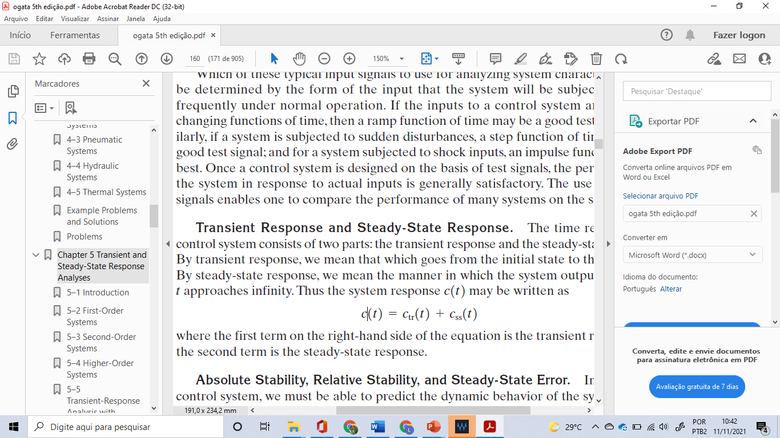


Analise de Resposta transitória e de Regime estacionário
Resposta transitória: aquela que vai do estado inicial a o estado final.
Resposta Estacionária: o comportamento do sinal de saída do sistema na medida em que t tende ao infinito.
A resposta de um sistema pode ser descrita por:
$$c_{rt}\left(t\right):Resposta transitoria$$
$$c_{ss}\left(t\right):Resposta estacionaria$$

Slide 4
Analise de Resposta transitória e de Regime estacionário
A característica mais importante do comportamento dinâmico do sistema de controle é a estabilidade absoluta, isto é, se o sistema é estável ou instável.
Estado de equilíbrio quando o sistema em ausência de qualquer distúrbio ou sinal de entrada, a saída permanece no mesmo estado.
Um sistema de controle linear e invariante no tempo é estável se a saída sempre retorna ao estado de equilíbrio quando o sistema é submetido a uma condição inicial.

Slide 5
Analise de Resposta transitória e de Regime estacionário
Um sistema de controle linear e invariante no tempo é criticamente estável se as oscilações do sinal de saída se repetirem de forma continua.
Um sistema de controle linear e invariante no tempo é instável se a saída divergir sem limites a partir do estado de equilíbrio quando o sistema for sujeito a uma condição inicial.

Slide 6
Analise de Resposta transitória e de Regime estacionário
Se o sinal de saída de um sistema em regime permanente não coincidir exatamente com a entrada, diz-se que o sistema apresenta um erro estacionário.
Erro estacionário é o indicativo da precisão do sistema.

Slide 7
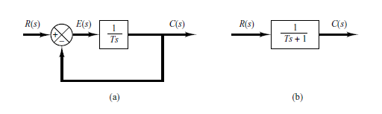

Sistemas de primeira ordem
A Relação entre a saída e a entrada e dada por:

Slide 8


Sistemas de primeira ordem
Resposta ao degrau unitário:
A transformada de Laplace do degrau unitário é:
Expandindo em frações parciais:

Slide 9

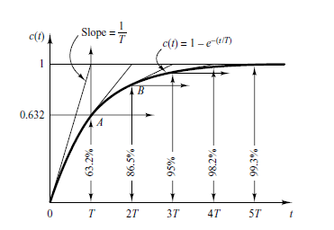
Sistemas de primeira ordem
Aplicando a inversa da Transformada de Laplace:
Para t >= 4t, a resposta se mantém a 2% do valor final.

Slide 10


Sistemas de primeira ordem
Resposta a rampa unitária
A transformada de Laplace da rampa unitária é:
Expandindo em frações parciais:

Slide 11

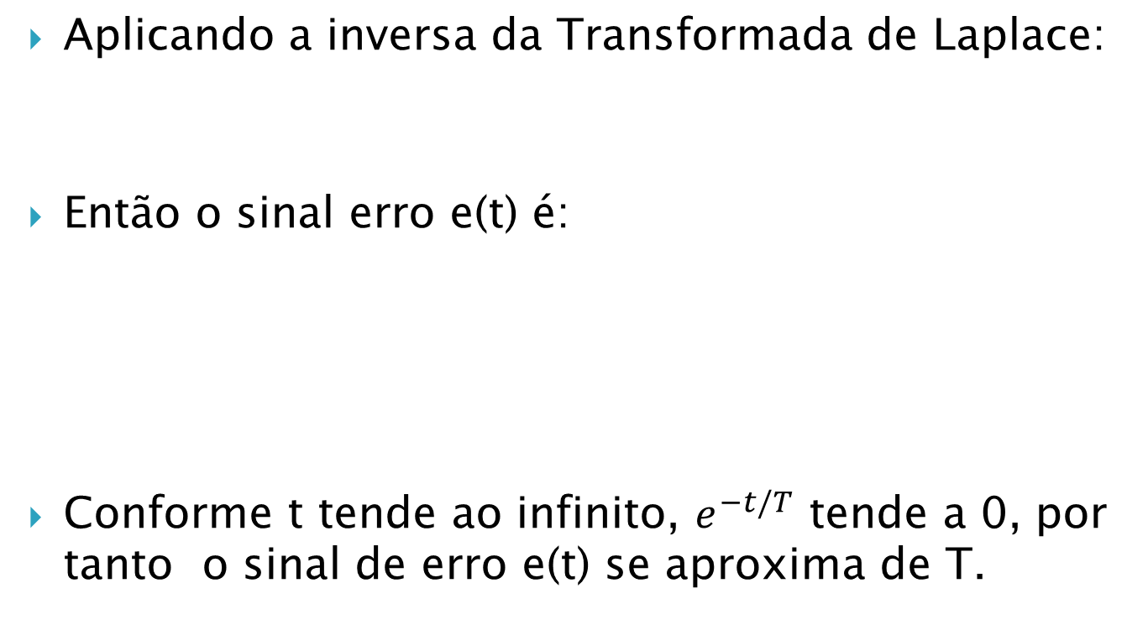
Sistemas de primeira ordem
Aplicando a inversa da Transformada de Laplace:
Então o sinal erro e(t) é:
Conforme t tende ao infinito, $e^{−t/T}$ tende a 0, por tanto o sinal de erro e(t) se aproxima de T.

Slide 12
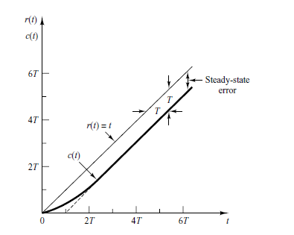
Sistemas de primeira ordem
Quando menor o espaço de tempo menor o erro estacionário ao
seguir a entrada em rampa

Slide 13


Sistema de primeira ordem
Resposta ao impulso unitário
Aplicando a Transformada Inversa de Laplace:

Slide 14

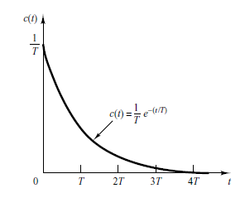
Sistemas de primeira ordem
A curva de resposta da função impulso é a seguinte:

Slide 15
Sistemas de primeira ordem
A resposta para a entrada em rampa unitária é:
A resposta para a entrada em degrau unitário é:
A resposta para a entrada em impulso unitário é:

Slide 16
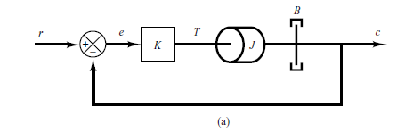
Sistemas de segunda ordem
Será considerado um servossistema como sistema de segunda ordem.
T: torque proporcional produzido pelo controlador proporcional de ganho K

Slide 17

Sistemas de segunda ordem
Aplicando a transformada de Laplace temos:
A função de transferência é:

Slide 18
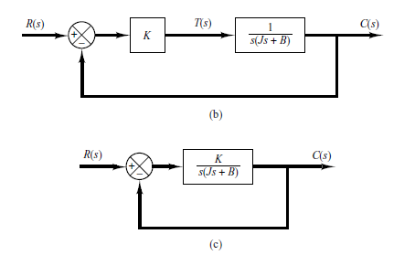

Sistemas de segunda ordem
O diagrama de blocos para a função de transferência é:

Slide 19




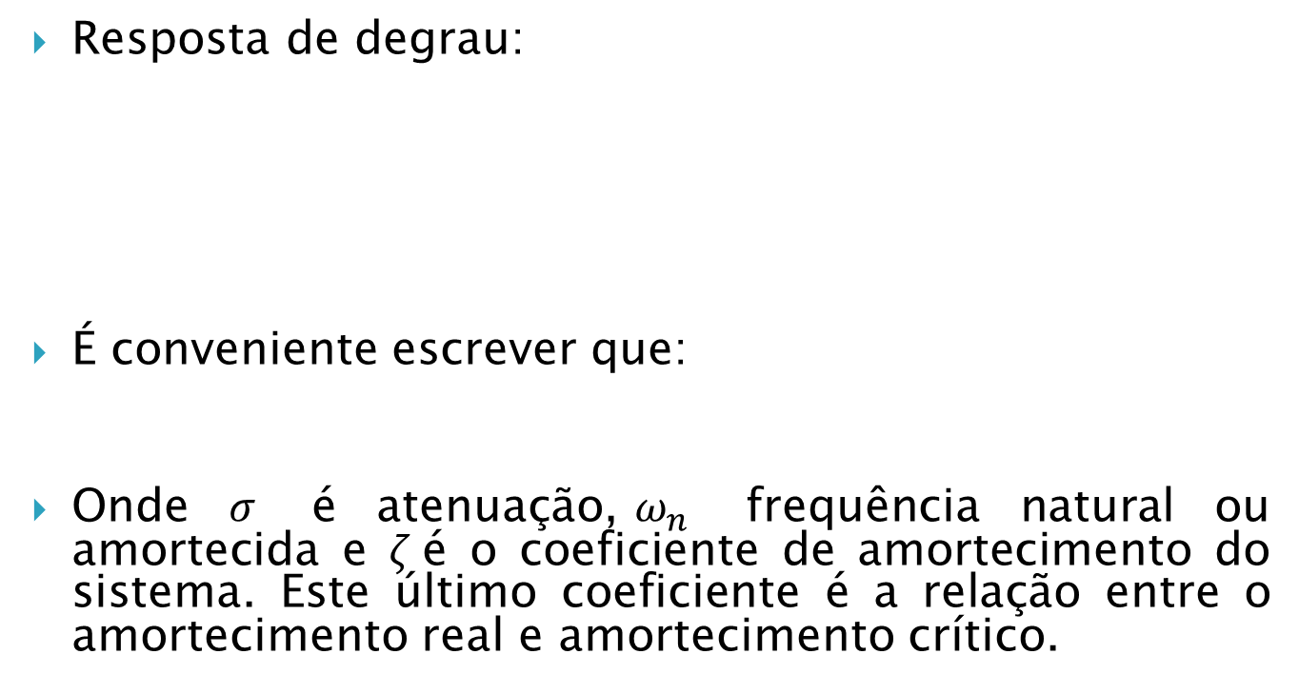
Sistemas de segunda ordem
Resposta de degrau:
É conveniente escrever que:
Onde $σ$ é atenuação,$ω_{n}$ frequência natural ou amortecida e $ζ$é o coeficiente de amortecimento do sistema. Este último coeficiente é a relação entre o amortecimento real e amortecimento crítico.

Slide 20

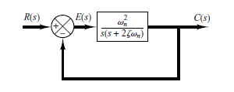
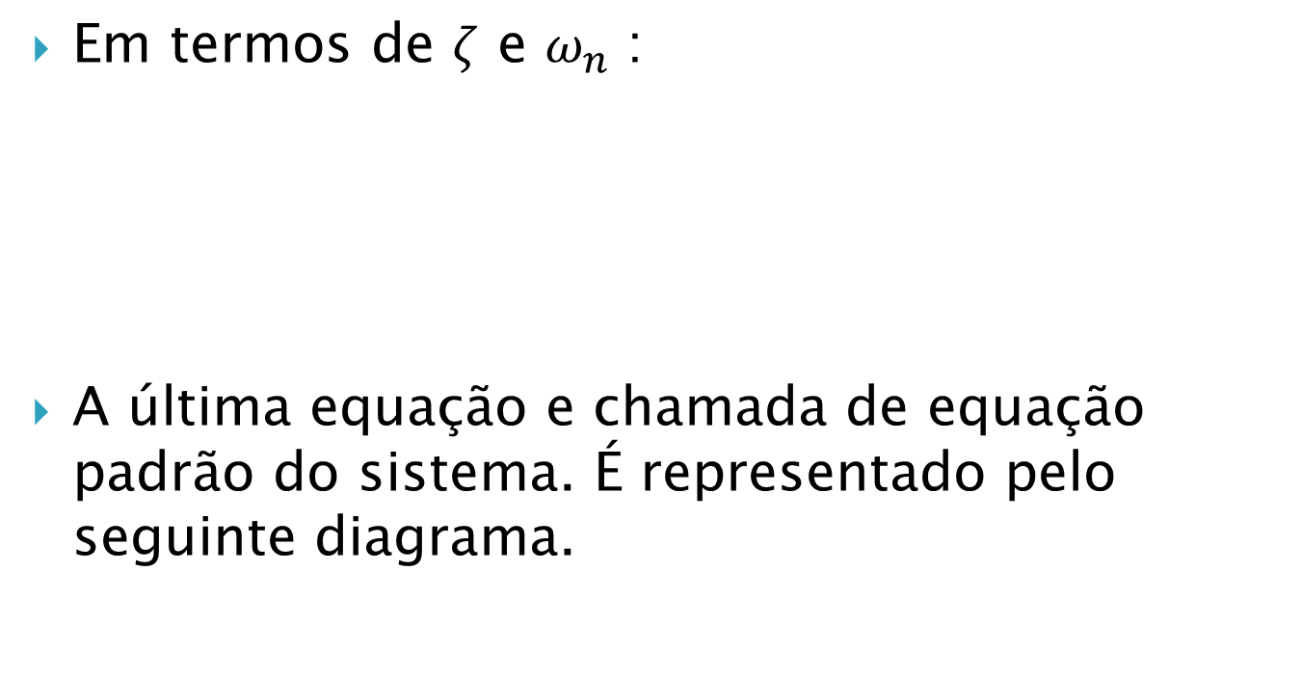
Sistemas de segunda ordem
Em termos de $ζ$ e $ω_{n}$ :
A última equação e chamada de equação padrão do sistema. É representado pelo seguinte diagrama.

Slide 21
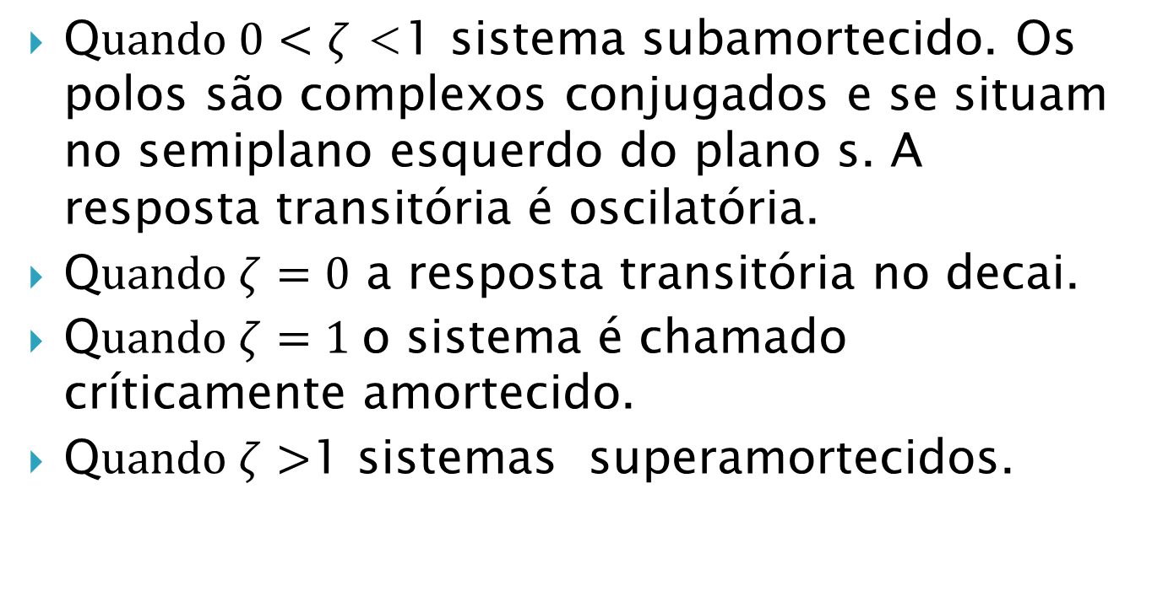
Sistemas de segunda ordem
Q$uando 0<ζ$ <1 sistema subamortecido. Os polos são complexos conjugados e se situam no semiplano esquerdo do plano s. A resposta transitória é oscilatória.
Q$uando ζ=0$ a resposta transitória no decai.
Q$uando ζ=1$o sistema é chamado críticamente amortecido.
Q$uando ζ>$1 sistemas superamortecidos.

Slide 22


Sistema de segunda ordem
Sistema subamortecido:
Onde:
Resposta a degrau unitario:

Slide 23
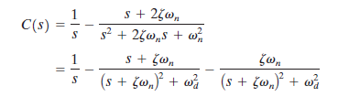
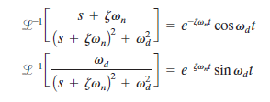
Sistemas de segunda ordem
Reescrevendo a resposta do degrau unitário:
A transformada inversa de Laplace é:

Slide 24
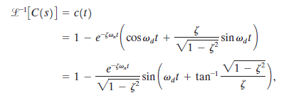

Sistemas de segunda ordem
Por tanto a transformada de Laplace é:
O sinal erro:
Quanto t=∞ no existe erro entre entrada e saída.

Slide 25

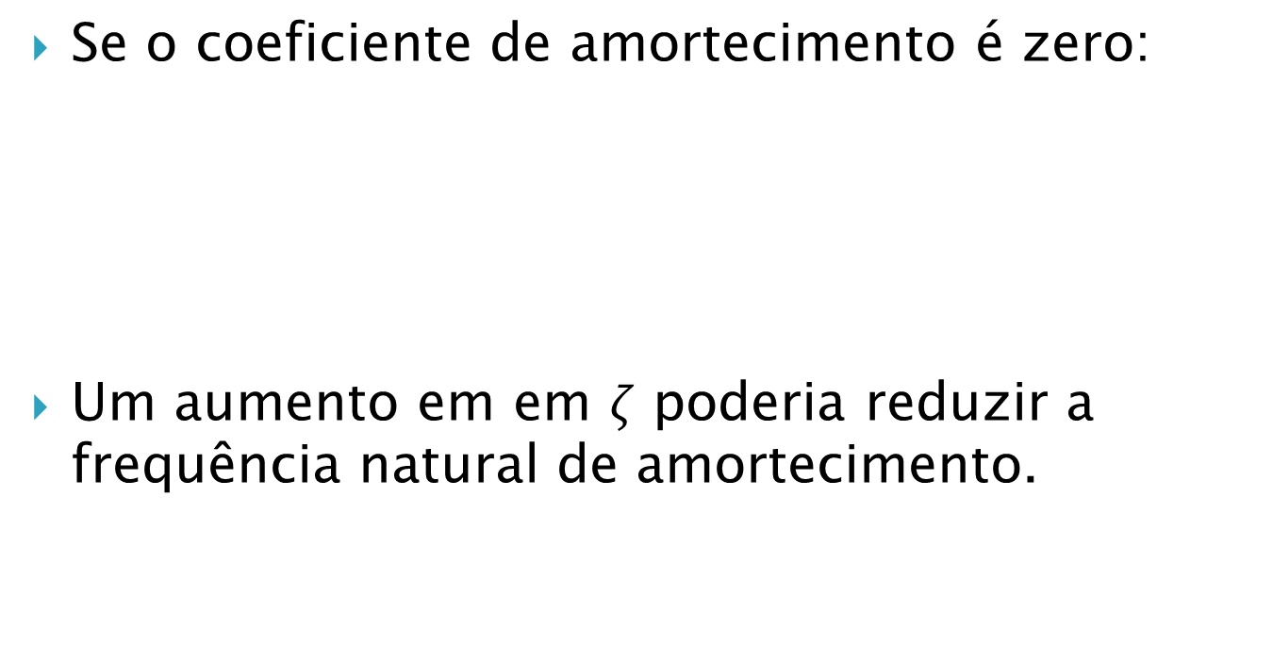
Sistemas de segunda ordem
Se o coeficiente de amortecimento é zero:
Um aumento em em $ζ$ poderia reduzir a frequência natural de amortecimento.

Slide 26

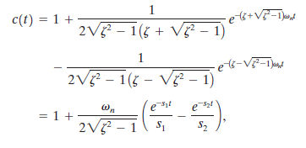

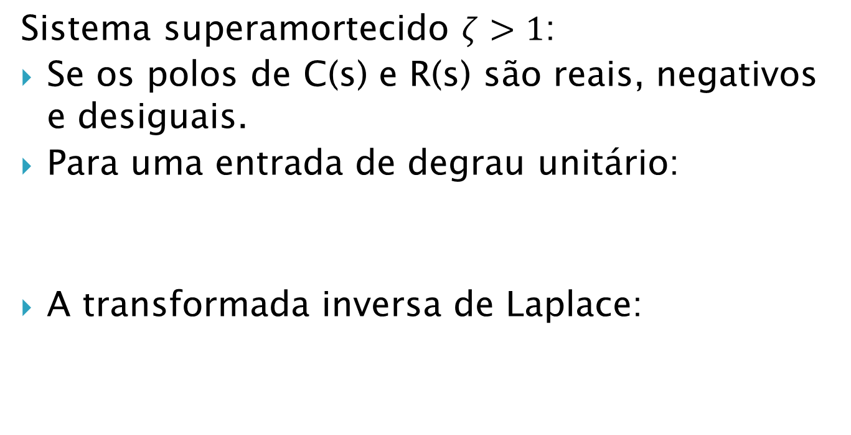
Sistemas de segunda ordem
Sistema superamortecido $ζ>1$:
Se os polos de C(s) e R(s) são reais, negativos e desiguais.
Para uma entrada de degrau unitário:
A transformada inversa de Laplace:

Slide 27

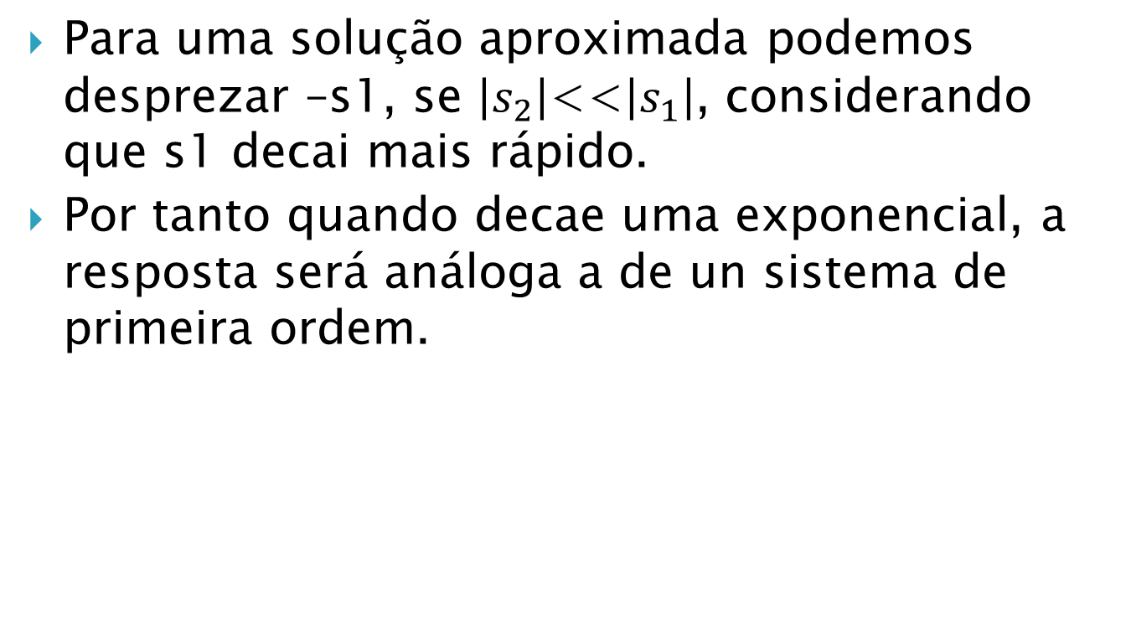
Sistemas de segundo grau
Para uma solução aproximada podemos desprezar –s1, se $\left|s_{2}\right|$<<$\left|s_{1}\right|$, considerando que s1 decai mais rápido.
Por tanto quando decae uma exponencial, a resposta será análoga a de un sistema de primeira ordem.

Slide 28

Sistemas de segundo grau
A resposta de de degrau unitaria aproximada é:
A resposta no tempo c(t) é então, igual a:

Slide 29
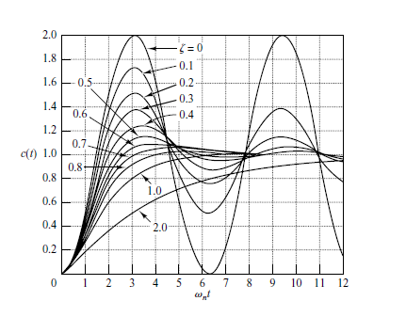
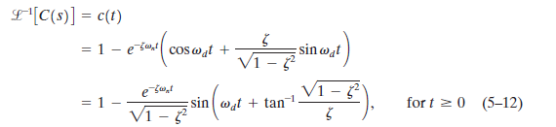
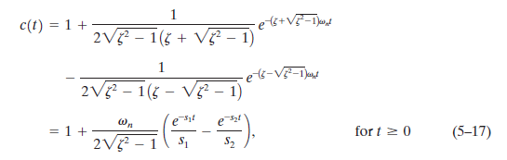
Sistemas de segundo grau
Resposta de degrau unitário
Sistemas com a mesma estabilidade relativa

Slide 30
Sistemas de segunda ordem
Q$uando 0<ζ$ <1 sistema subamortecido. Os polos são complexos conjugados e se situam no semiplano esquerdo do plano s. A resposta transitória é oscilatória.
Q$uando ζ=0$ a resposta transitória no decai.
Q$uando ζ=1$o sistema é chamado críticamente amortecido.
Q$uando ζ>$1 sistemas superamortecidos.

Slide 31
Resposta transitória
Resposta transitória é aquela que vai do estado inicial ao estado final.
Resposta a degrau unitário porque é um sinal de entrada o suficientemente brusco e fácil de gerar.
Antes de atingir o regimen permantente, a resposta transitória de um sistema apresenta frequentemente oscilações amortecidas.

Slide 32
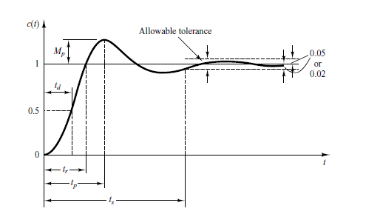
Resposta transitória
Na especificação das características das respostas transitorias de um sistema de controle a uma entradaa em degrau unitário é comum especificar o seguinte:
Tempo de atraso, td: alcançar a metade de seu valor final pela primeira vez.

Slide 33
Resposta transitória
Tempo de subida, tr. Tempo para alcançar o valor final (10 a 90%(superamortecidos), 5 a 95%, 0 a 100%)
Tempo de pico, tp. O tempo para o primeiro pico de sobressinal.

Slide 34

Resposta transitória
Maximo sobressinal, Mp. Valor máximo do pico de curva de resposta medido a partir da unidade.
Tempo de acomodação, ts. Alcançar valores de 2 % a 5% do valor final

Slide 35



Resposta transitória
Sistemas de segunda ordem e especificações de resposta transitória.
Dada a equação:
Onde tr=1
Portanto:

Slide 36


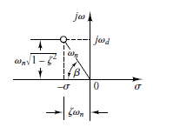
Resposta transitória
Continuando o calculo de tr. Baseado na Figura:

Slide 37
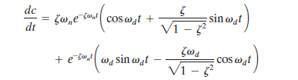

Resposta transitória
Tempo de pico
Diferenciar c(t) em relação ao tempo e igualar a cero.

Slide 38


Resposta transitória
Da última equação obtemos:
Ou
Como o tempo de sobressinal é do primeiro pico.

Slide 39
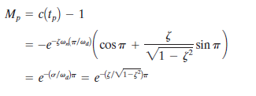
Resposta transitória
Máximo sobressinal: ocorre no tempo de pico ou
Supondo que o valor final é 1, usando a equação 5.12 temos:

Slide 40

Resposta transitória
A porcentagem máxima de sobressinal é:
Se o valor final no for unitário então:

Slide 41


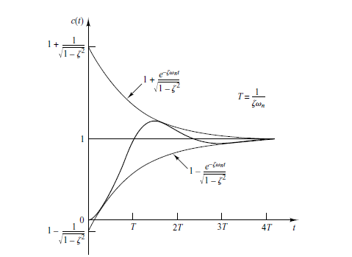
Resposta transitória
Tempo de acomodação:
Partindo da equação 5.12:
Curvas envoltórias:

Slide 42
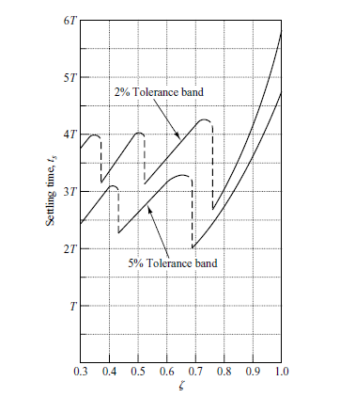
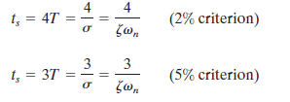
Resposta transitoria
Curvas de acomodação

Slide 43
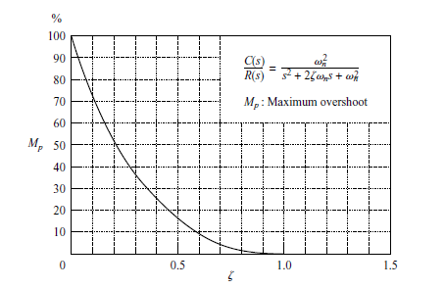
Resposta transitoria
Relação entre a margem de sobressinal e o coeficiente de amortecimento.

Slide 44
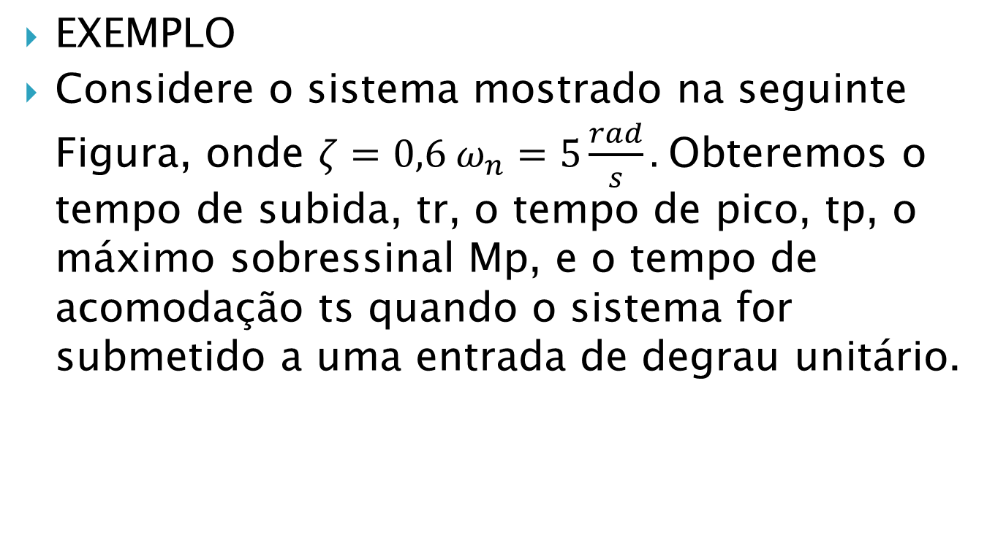
Resposta transitoria
EXEMPLO
Considere o sistema mostrado na seguinte Figura, onde $ζ=0,6 ω_{n}=5\frac{rad}{s}.$Obteremos o tempo de subida, tr, o tempo de pico, tp, o máximo sobressinal Mp, e o tempo de acomodação ts quando o sistema for submetido a uma entrada de degrau unitário.

Slide 45

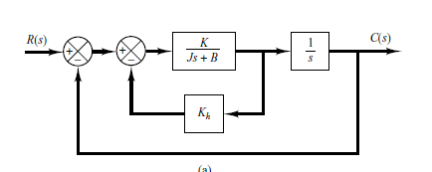

Resposta transitoria
Exemplo
Figura 5.13 (a)

Slide 46


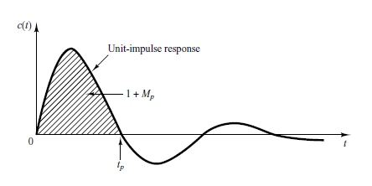

Sistema de segunda ordem
Resposta ao impulso:
Maximo sobressinal ocorre em:
O máximo sobressinal é:

Slide 47
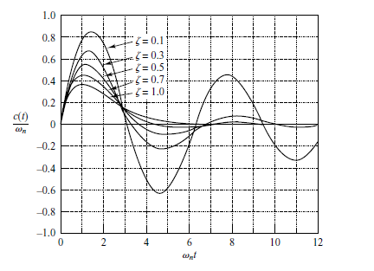
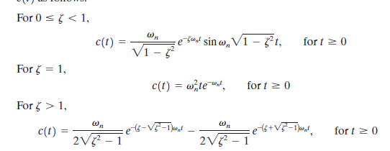
Sistema de segunda ordem
Resposta ao impulso

